Slide 2
Het nieuwe plantenpaspoort
Peter Lentjes, Naktuinbouw

Slide 3

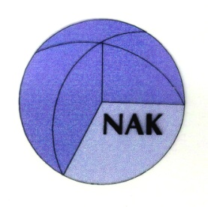



Keuringsdiensten Nederland
Bloembollenkeuringsdienst (BKD)
Nederlandse Algemene Keuringsdienst voor Landbouwgewassen (NAK)
Nederlandse Algemene Kwaliteitsdienst Tuinbouw (Naktuinbouw)
Kwaliteits-Controle-Bureau (KCB)
Nederlandse Voedsel- en Warenautoriteit
(PD, VWA, AID)
Notes:
Elke organisatie die in Nederland teeltmateriaal wil verhandelen dient zich bij een keuringsdienst te registreren.
Er zijn vier plantaardige keuringsdiensten. Drie voor teeltmateriaal, de BKD in Lisse voor bloembollen, de NAK in Emmeloord voor landbouwgewassen en grassen en Naktuinbouw voor bloemisterij-, boomkwekerij- en groentegewassen. En één keuringsdienst voor het eindproduct, het Kwaliteitscontrolebureau, welke zich aan het eind van de keten bevindt.
De NVWA is toezichthouder op voedsel en waren, hier valt de voormalige Plantenziektenkundige Dienst onder. Binnen de NVWA heet dit nu de Divisie Plant. De Divisie Plant zorgt voor de controle op protocollen en toetsen vanuit het Ministerie van LNV. Ook de AID, de politiedienst van het ministerie valt onder de NVWA.

Slide 4
Profiel Naktuinbouw
Stichting zonder winstoogmerk (ZBO), uitsluitend ‘openbare taken’
Belast met werkzaamheden op basis van ZPW en PZW
(= Plantenziektewet)
Onder toezicht van ministerie van LNV (en NVWA)
Onafhankelijk voorzitter benoemd door minister LNV
Activiteiten 100% bekostigd door bedrijfsleven
Aantal ISO accreditaties (o.a. onafhankelijk, deskundig)
Werkzaamheden: Keuringen, Laboratoria, Rassenonderzoek
Notes:
Naktuinbouw is een stichting zonder winstoogmerk, een zelfstandig bestuursorgaan. Naktuinbouw staat onder toezicht van het ministerie van LNV en heeft een onafhankelijke voorzitter die benoemd is door de minister. Naktuinbouw is geen onderdeel van het ministerie, maar voert taken namens het ministerie uit.
De wettelijke taken zijn werkzaamheden op basis van de Zaaizaad- en plantgoedwet en de Plantenziektenwet.
De activiteiten worden voor 100% bekostigd door het bedrijfsleven, volgens het kostenmaker, kostendrager principe.
Belangenbehartigers vormen samen met de voorzitter en directie het bestuur.

Slide 5
Keuringen plantenpaspoort
Sinds 1993 (grenzen vervielen in Europa, i.p.v. imp/exp partij-inspecties)
Handelsverkeer (vervoer) binnen EU
Visuele inspecties, soms monstername
Bedrijfsinspecties, geen partij-inspecties (i.t.t. import/export)
Officieel document
Bedrijf kan geautoriseerd worden om zelf plantenpaspoorten af te geven (via overeenkomst)
Plantenpaspoort(en) voor gebruik laten goedkeuren door Naktuinbouw
Naktuinbouw jaarlijks 14.000 keuringen (2-13 keer per bedrijf: gewas-keuring, administratieve controle); 100-150 x Q-organisme gevonden

Slide 6
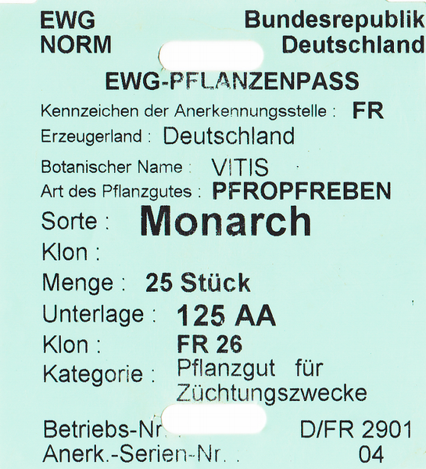
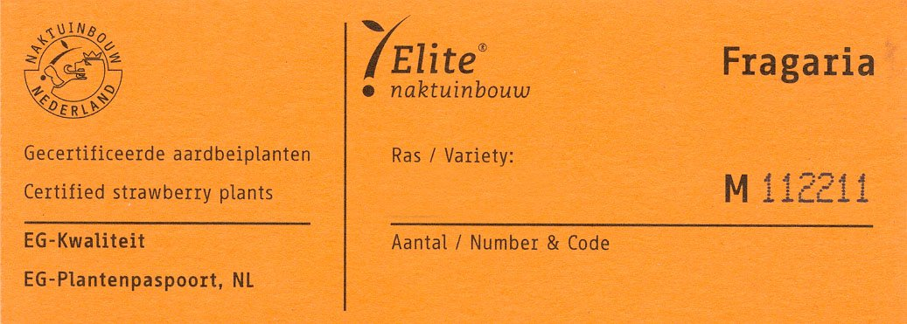
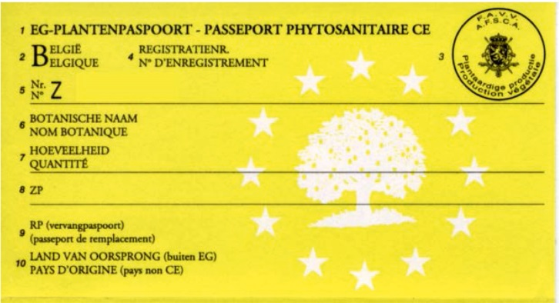

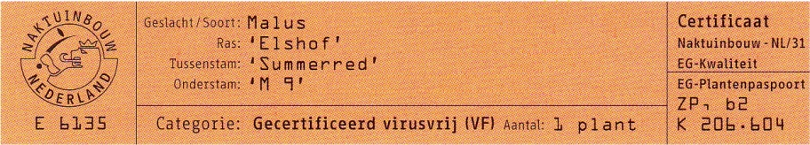
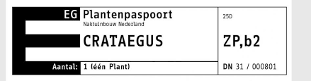
Wat is een plantenpaspoort?
Noodzakelijk officieel document bij handel van teeltmateriaal, planten en pootgoed binnen de EU
Verzameling informatie over identiteit en herkomst (tracering). Vorm is vrij
In één van de EU talen (nu nog wel…)
Ondernemer valt onder inspectieregime/toezicht van keuringsdienst
Mag alleen worden afgegeven als materiaal ‘schoon’ is (vrij van Q)

Slide 7
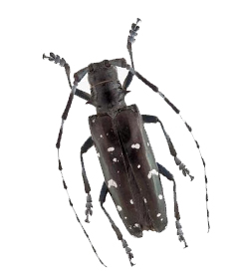
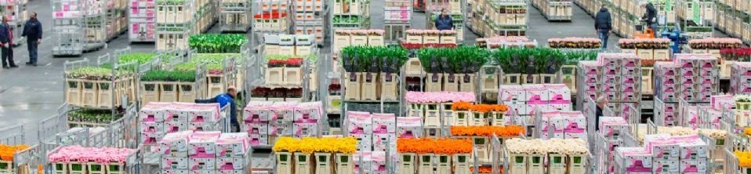
Nieuwe regels plantgezondheid
  Nu: Europese Fytorichtlijn 2000/29/EG
  Nieuw: Plantgezondheidsverordening 2016/2031/EU (PHR)
Doel: Betere bescherming van de EU tegen ziekten en plagen
Behoud van vrij handelsverkeer en markttoegang
Lidstaten zijn beter in staat maatregelen te nemen bij vondst
Meer mogelijkheden om risico’s te verminderen
Meer aandacht voor traceerbaarheid van producten (verg. voedsel)
Meer verantwoordelijkheid bij bedrijfsleven

Slide 8
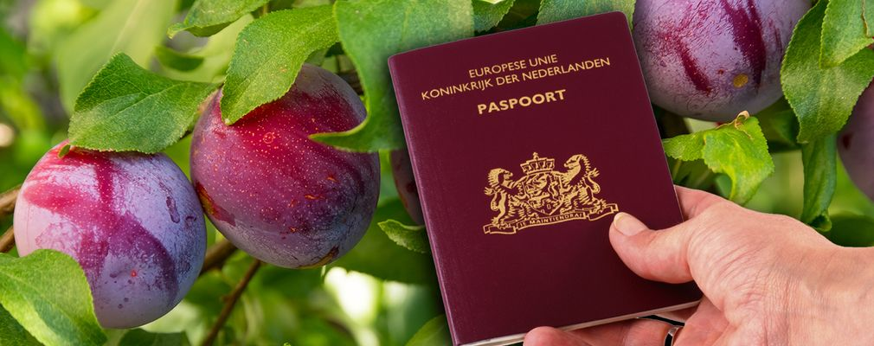
Invoering nieuwe regels
Nieuwe EU regels gaan in per 14 december 2019
NVWA implementeert in opdracht van LNV
NVWA communiceert en stelt kaders vast
Keuringsdiensten verzorgen praktische
uitvoering en autorisaties (en communicatie)
Plantaardige sector is zelf verantwoordelijk voor tijdige aanpassingen
Toeleveranciers kunnen op tijd inspringen op nieuwe ontwikkelingen

Slide 9
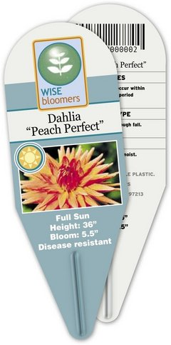
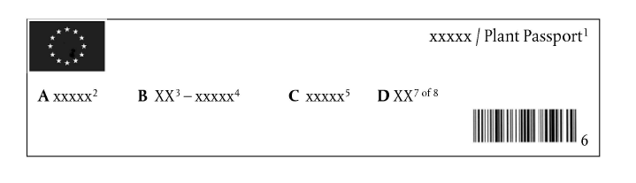
Nieuwe plantgezondheidsverordening
Voor wie:
Alle Europese bedrijven met fytosanitair gereguleerd plantmateriaal
(bijna alle ‘planten bestemd voor opplant’. Uitzondering: bepaalde zaden)
Wat verandert er onder andere:
A. Registratieplicht voor alle professionele marktdeelnemers
B. Vernieuwde regels voor gebruik en lay-out van het plantenpaspoort (zie 2017/2313/EU)

Slide 10
A. Registratie in NVWA bedrijvenregister
Registratieplicht voor alle professionele marktdeelnemers:
Eénmalige registratie per marktdeelnemer bij NVWA
Eén uniek fytosanitair registratienummer NL (per KvK/vestigingsnummer)
Fytosanitair registratienummer:
bestaat uit 9 cijfers
is onderdeel ‘B’ op het nieuwe plantenpaspoort

Slide 11
Fytosanitair registratienummer
Reeds bij Naktuinbouw geregistreerde bedrijven:
Krijgen voor eind 2018 het fytosanitair registratienummer toegestuurd; aanpassingen via contact met bekende keurmeester
Nieuwe teeltbedrijven:
Dienen zich te registreren bij Naktuinbouw : www.naktuinbouw.nl/registratie
Dan kennismakingsbezoek, fytos.reg.nr., autorisatie, keuring, gebruik ppp.
Nieuwe handelsbedrijven:
Dienen zich te registreren bij het KCB

Slide 12
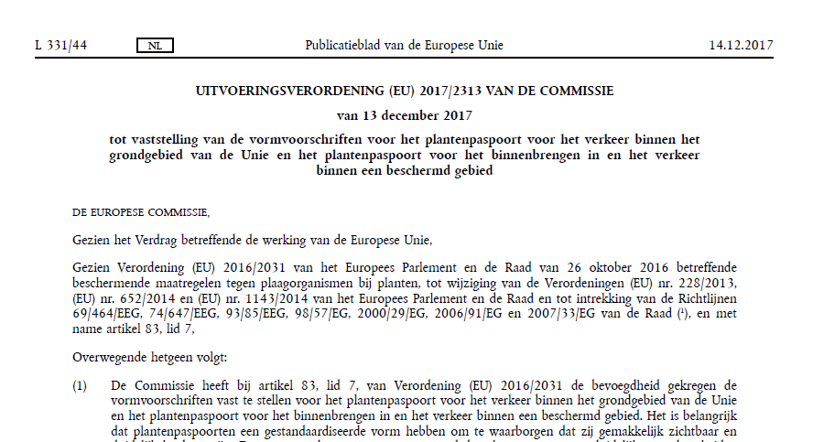
B. Het nieuwe plantenpaspoort
  Vernieuwde regels voor gebruik plantenpaspoort:
  Plantgezondheidsverordening (EU) 2016/2031
2. Vernieuwde regels lay-out plantenpaspoort:
Uitvoeringsverordening (EU) 2017/2313

Slide 13
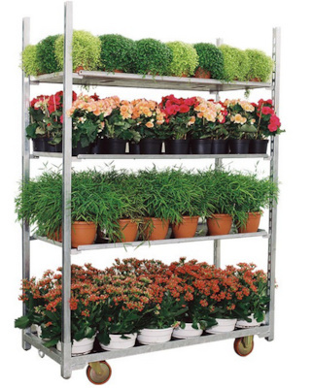
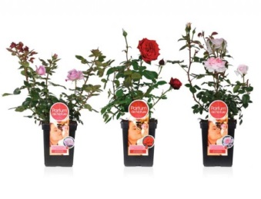
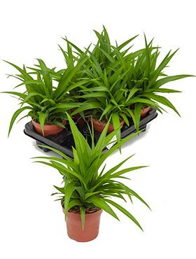
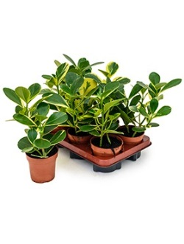
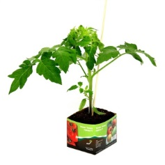
Regels voor gebruik plantenpaspoort
  Volgens Plantgezondheidsverordening (EU) 2016/2031
  Plantenpaspoortplichtig materiaal: ‘alle voor opplant bestemde planten’
  Definitie: “Voor opplant bestemde planten”: planten die bedoeld zijn om geplant te blijven, te worden uitgeplant of opnieuw te worden geplant
  naast teeltmateriaal ook ‘eindproducten’
  alle kamer-, perk- en kuipplanten
  uitgezonderd aantal zaden
  uitgezonderd is ‘het moment van verkoop direct aan eindgebruiker’ (art. 81)
    eindgebruiker is daarbij bedoeld als ‘niet commercieel’
    uitgezonderd daarvan is de internethandel: die is altijd PPP-plichtig
  Plantenpaspoort-afgifte door marktdeelnemer zelf na autorisatie keuringsdienst
  Plantenpaspoort wordt fysiek aangebracht per handelseenheid
  Plantenpaspoortgegevens (inkoop-verkoop) moeten drie jaar bewaard worden !!

Slide 14
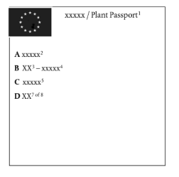
Regels lay-out plantenpaspoort (1)
  Volgens Uitvoeringsverordening 2017/2313/EU: bevat modellen, voorbeelden
  Nieuwe regels lay-out plantenpaspoort gelden per 14 december 2019
  Herkenbaar:
  altijd met de Europese vlag linksboven
  altijd met de tekst ‘Plant Passport’ rechtsboven
  altijd met de elementen A, B, C en D
  Vlag en Plant Passport over volle breedte

Slide 15
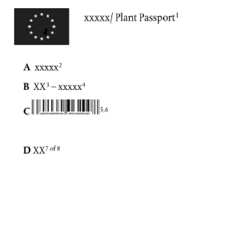
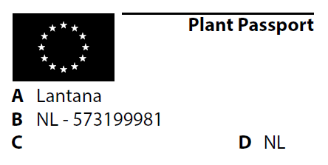
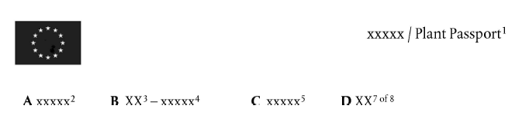
Regels lay-out plantenpaspoort (2)
  Nieuwe regels lay-out plantenpaspoort gelden per 14 december 2019
  Tekst is duidelijk leesbaar: ‘met het blote oog’
  Gescheiden van andere informatie afgedrukt: ‘gemakkelijk zichtbaar’
  Uniform: het geheel heeft een vierkant of langwerpige vorm
  Enige flexibiliteit: grootte, verhoudingen, afscheidingslijn, lettertype

Slide 16
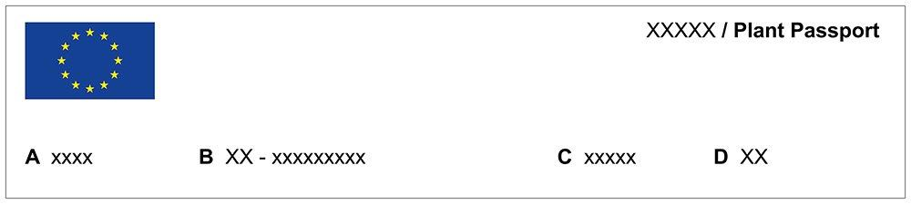
Voorbeeld nieuwe layout
Beter herkenbaar binnen hele EU (nu vaak zoekplaatje)
Minder informatie dan op huidige plantenpaspoort:
niet meer het aantal/gewicht, en niet meer verantwoordelijke keuringsdienst
Details uitgewerkt in volgende sheets

Slide 17
EU-vlag
Vlag: in kleur (blauw-geel, of andere kleuren*) of in zwart-wit met witte sterren tegen zwarte achtergrond of zwarte sterren tegen witte achtergrond
* In twee contrasterende kleuren (bijvoorbeeld een achtergrond kleur waarop een silhouette van de EU vlag wordt gedrukt)

Slide 18
Woord Plant Passport
Woord Plant Passport (eventueel Plant Passport – PZ) in het Engels
Mag ook daarvóór staan in het Nederlands, dan met schuine streep te scheiden. Maar alleen Engels is dus voldoende.
Als PZ, dan direct dááronder wetenschappelijke naam of code van het
ZP-Q-organisme (bijv. Erwinia amylovora, of: b2; Bemisia tabaci, of: a2).
Codering-systematiek die we nu kennen gaat zeer waarschijnlijk veranderen !!

Slide 19
‘A’ + botanische naam (1)
Achter letter ‘A’ komt botanische naam = naam in Latijn naam van plant/zaad/stek/etc.
Botanische namen kunnen bestaan uit 1 deel (geslacht), 2 delen (geslacht + soort; ook geslacht/cultivar) of 3 delen (geslacht + soort + cultivar).
Bijv. Buxus sempervirens ‘Linda’
Botanische naam op het plantenpaspoort is dus minimaal op geslachtsniveau,
maar mág met soort en zelfs met cultivar worden uitgebreid. Soortnaam (‘tussennaam’) mag afgekort

Slide 20
‘A’ + botanische naam (2)
In bepaalde gevallen, bijv. bij een tray met gemengde cactussen of orchideeën, is ook de familienaam (in dit geval Cactaceae of Orchidaceae) te gebruiken.
Bij samengestelde arrangementen, ‘hanging baskets’ e.d. zijn er meerdere geslachten in een ‘product’ aanwezig. Dan moeten er dus meerdere geslachtsnamen bij A vermeld worden op het bijbehorende plantenpaspoort.

Slide 21

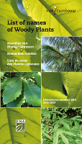
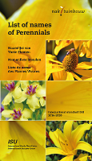
Naamgeving siergewassen
Voor juiste botanische namen van siergewassen: zie www.searchplant.eu
Deze zoekportal geeft u toegang tot diverse databases met rasinformatie van siergewassen.
Deelnemende partijen:
  PlantScope (van Floricode)
  Naamlijst van houtige gewassen
  Naamlijst van vaste planten
  (beiden van Naktuinbouw)
Ook: www.theplantlist.org

Slide 22
‘B’ + iso-code, koppelteken, reg.nr.
Achter letter ‘B’ komt:
Tweeletter-code van EU-lidstaat (dus:NL) volgens ISO 3166-1
Koppelteken (liggend streepje)
9-cijferig fytosanitair registratienummer van het bedrijf dat het plantmateriaal produceert/in de handel brengt.
Dit is een nieuw nummer, anders dan de huidige relatienummers. Wordt nu ingeregeld.

Slide 23
‘C’ + traceerbaarheidscode (1)
Achter letter ‘C’ komt de traceerbaarheidscode, indien van toepassing
Definitie (PHR art. 2-21): “een letter-, cijfer- of alfanumerieke code ter identificatie en tracering van een zending, partij of handelseenheid, met codes die verwijzen naar een partij, batch, serie, productiedatum of naar documenten van professionele marktdeelnemers”

Slide 24
‘C’ + traceerbaarheidscode (2)
Achter letter ‘C’ komt de traceerbaarheidscode, indien van toepassing
Uitzondering: planten die ‘zonder verdere voorbereiding’ klaar zijn voor verkoop aan eindgebruiker, dus in eindverpakking (potten, hoezen, etiketten: zonder code):
PHR art. 83-2a
Maar waarschijnlijk komt hierop ook weer een uitzondering: bij bijv. Xyella-waardplanten (Olea, Polygala, Nerium, etc.) wil EU mogelijk altijd toch traceerbaarheidscode. Discussie loopt nog.

Slide 25
‘C’ + traceerbaarheidscode (3)
Definitie (PHR art. 2-21): “een letter-, cijfer- of alfanumerieke code ter identificatie en tracering van een zending, partij of handelseenheid, met codes die verwijzen naar een partij, batch, serie, productiedatum of naar documenten van professionele marktdeelnemers”
Voorbeelden: partij-/lotnummer, ordernummer, nummer leveranciersdocument, factuurnummer. Moet tracering (inkoop-verkoop) in eigen administratie mogelijk maken.
Traceerbaarheidscode is zeker van belang als er in de keten problemen (vondst Q-org) ontstaan. Op basis van deze code kunnen ook zaken worden uitgesloten!

Slide 26
‘D’ + land van oorsprong
Achter letter ‘D’ komt de twee-lettercode van het land van oorsprong:
een EU-lidstaat of een derde land (als het van buiten EU is geïmporteerd) Ook NL vermelden als het NL product is
N.B. Product van buiten NL wordt op een gegeven moment ‘fytosanitair’ Nederlands Zie volgende sheet

Slide 27
‘D’ + land van oorsprong
Product van buiten NL wordt op een gegeven moment ‘fytosanitair’ Nederlands
Hiervoor zijn regels opgesteld door de NVWA:
Stekken, kruidachtige vaste planten, kamerplanten: 4 weken
Houtige gewassen, bollen: 1 volledige vegetatiecyclus (groeiseizoen)
Bonsai-planten en planten van Citrus-achtigen: 2 maanden
Zaden veranderen nooit van origine

Slide 28

Voorbeeld plantenpaspoort Rosa
Plantenpaspoort / Plant Passport
A Rosa canina
B NL - 123456789
C 172015
D DE

Slide 29


Streepjescode, QR code, e.d.
Plantenpaspoort / Plant Passport
A Rosa canina
B NL - 123456789
C 172015
D DE
Indien van toepassing: een unieke streepjescode, QR-code, hologram, chip of andere gegevensdrager die de traceerbaarheidscode (bij C) aanvult

Slide 30
Gevolgen nieuwe regels paspoorten (1)
Nieuwe lay-out: zie Verordening 2017/2313/EU
Aanpassen automatisering, ontwikkeling nieuwe documenten
Denk aan voorraden (labels, etiketten, hoezen, e.d.)
Kosten voor Keuringen door Naktuinbouw:
Teeltmateriaal: gedifferentieerd, zie Tarievenlijst op www.Naktuinbouw.nl
Eindproduct: zie ook Tarievenlijst
- jaarkosten registratie/autorisatie € 225
- keuringskosten (gewaskeuring en administratieve controle):
€ 53 per bezoek en € 93 per uur

Slide 31
Gevolgen nieuwe regels paspoorten (2)
In principe niet meer gecombineerd met leveranciersdocument
  Bedrijven documenten aanpassen (ppp en lev.document, indien gekoppeld)
  Nieuw registratienummer (komende maanden: dringende gevallen kan nu al)
  Plantenpaspoort bevestigen/printen op potten, hoezen, kleurenlabels, steeketiketten, etc (maar denk wel aan traceerbaarheidscode, indien nodig)
Bevestiging aan ‘handelseenheid’ (art 88) = per verpakking, bundel, container, vrachtwagen (bijv. groenteplanten)
De afnemers zullen afdwingen per ‘kleinste verpakkingseenheid’ (pot/tray/doos) zodat partij makkelijk kan worden uitgesplitst.
Zie ook aanvoervoorschriften veilingen (‘kleinste verkoopeenheid’)

Slide 32
Wanneer beginnen met paspoorten
Overgangstermijn: oude paspoorten (vóór 14 dec 2019) nog 4 jaar geldig
Bijvoorbeeld zaadverpakkingen: partijen planten die daarvoor in omloop zijn gebracht, dus waaraan het plantenpaspoort vóór 14 dec 2019 al is aangebracht
Vanaf 14 dec 2019 nieuwe paspoorten aanbrengen
Mag u nieuwe paspoorten (nieuwe lay-out) al eerder gebruiken?
Producten die nú al paspoortplichtig zijn: mag, maar dan moet ‘Naktuinbouw’ en ‘aantal’ wél vermeld staan (wettelijke verplichte info op oude paspoort tot dec 2019) (zie volgende sheet).
Producten die nu voor het eerst paspoortplichtig worden: mogen vanaf januari 2019 van paspoorten worden voorzien (hebben nu geen wettelijke verplichting)
Moeten dan wel aan inspectie-eisen voldoen (bedrijf moet geregistreerd, geautoriseerd en minstens één keer gekeurd zijn)

Slide 33
Voorbeeld ‘geïntegreerd model’
30 gram Naktuinbouw
Voldoet zowel aan huidige als aan nieuwe eisen

Slide 34
Handhaving
Moet nog worden uitgewerkt NVWA met keuringsdiensten.
Melding aan NVWA (coördinerende autoriteit)
Vastleggen partijen/zendingen; logistieke vertragingen, kosten terugroep-acties, extra kosten verscherpte controle/inspecties; mogelijk vernietiging zending.
Intrekken autorisatie zelf afgeven plantenpaspoort (dan: dagelijks door keurmeester, extra kosten)
Opleggen last onder bestuursdwang
Opleggen bestuurlijke boete (in ministeriële regeling)
Strafrechtelijke maatregelen (bij opzettelijk vervalsen van gegevens e.d.)

Slide 35
Communicatie
https://www.naktuinbouw.nl/plantgezondheidsverordening met o.a. flyer
https://www.naktuinbouw.nl/vraag-en-antwoord-plantgezondheidsverordening
Communicatiewerkgroep: Naktuinbouw, KCB, VBN, Royal FloraHolland, NVWA, LTO, LTO Glaskracht, Anthos, Plantum, e.a.
Sectorale nieuwsbrieven Naktuinbouw, vakbladen, communicatie branche-organisaties
Plantarium Boskoop (22 aug)
Twee bijeenkomsten met software-, etiketten-, hoezen-, pottenleveranciers (21 aug, 7 sept)
Twee bijeenkomsten Naktuinbouw (19 en 20 sept) met 350 belangstellenden
Drie bijeenkomsten Royal FloraHolland (18 okt, 1 nov, 15 nov). Dit is een samenwerking tussen Royal FloraHolland, LTO en LTO Glaskracht Nederland!
Bijeenkomst Plantum (6 november)
Royal Flora Holland Trade Fair Aalsmeer (7-9 november)

Slide 36
Bedankt voor uw aandacht

